Slide 1
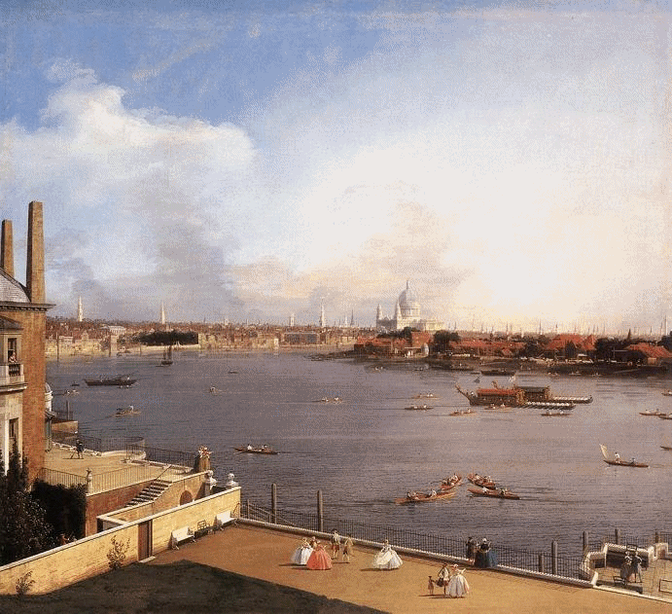
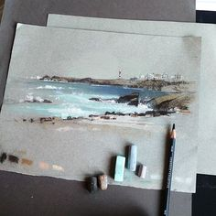

MANHÃ
DE
INVERNO
É no Azul do Mar que me sinto em Casa
UM POEMA
DE
CEMA RAIZER

Slide 2
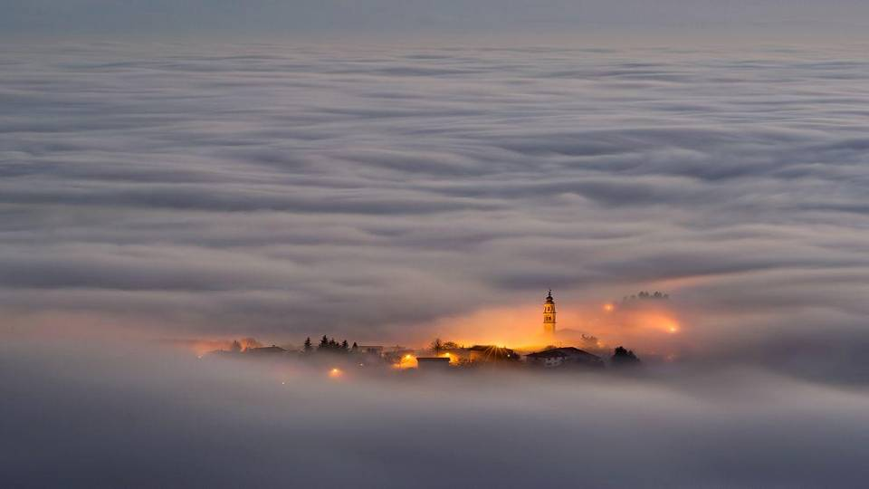
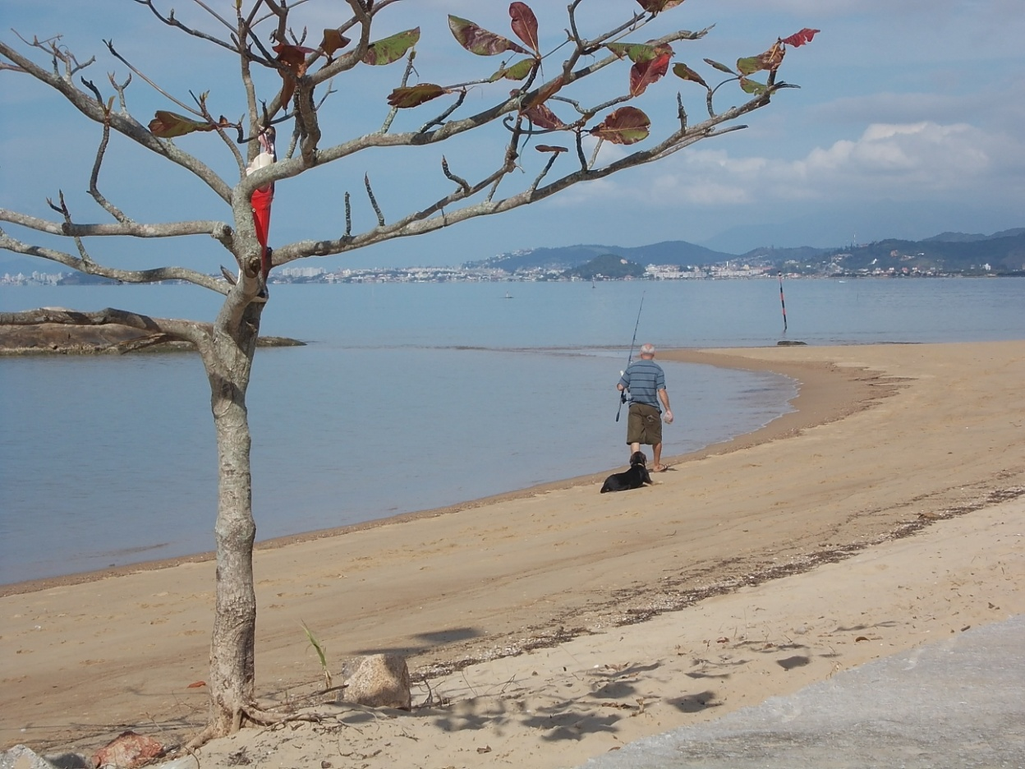
Da orla observo a vida
Vasto mundo à minha frente
Paisagem bela e calma
Pescador e seu cão...

Slide 3

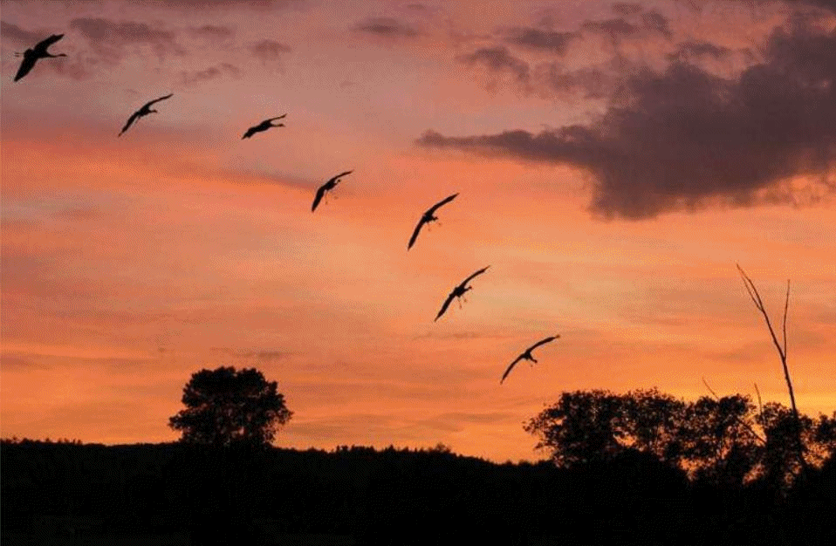
Passeio matinal
Areia aquecida pelo sol
Gaivotas em voo...

Slide 4
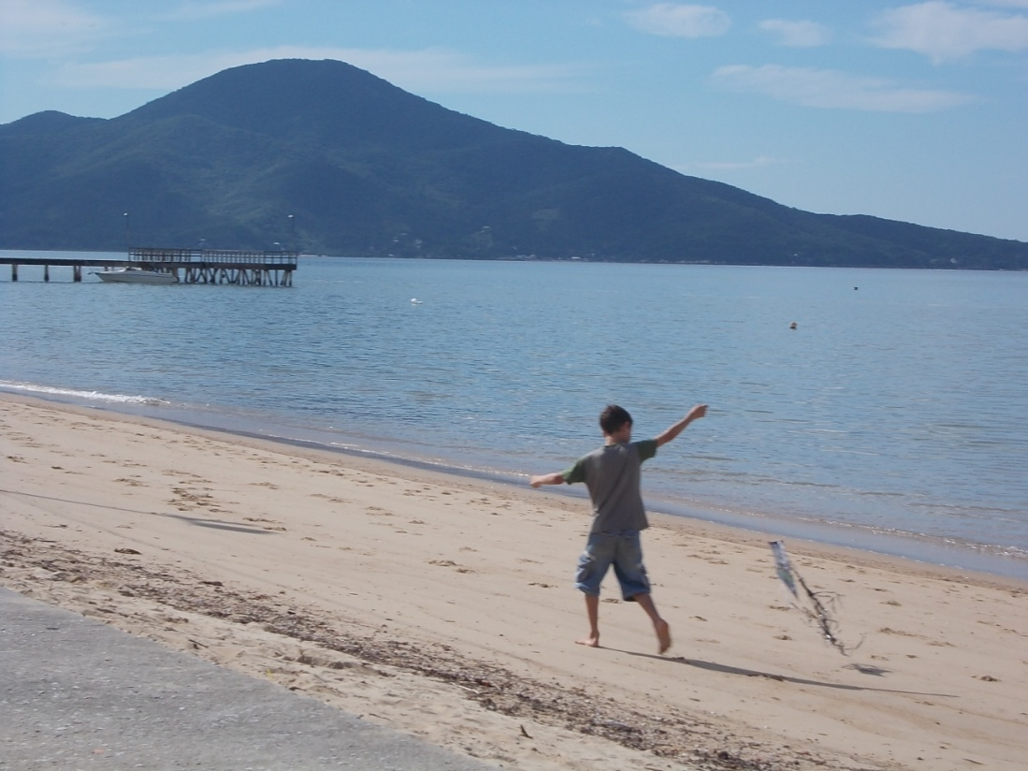
O menino e a pipa
Meu pensamento emoldura
A passividade de águas azuis

Slide 5
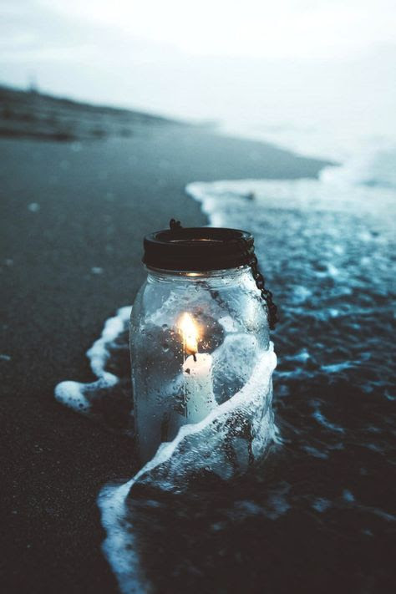
Do mar manso e adormecido
Que aquieta minha alma
Inunda minha inspiração...

Slide 6
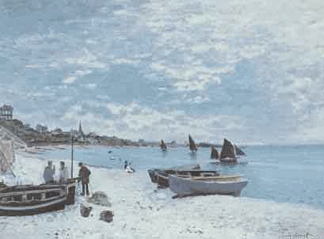
E me faz sentir viva
Lindas e nostálgicas imagens
Feliz observo o riacho correndo livre
Para o mar
Da minha manhã de inverno!

Slide 7
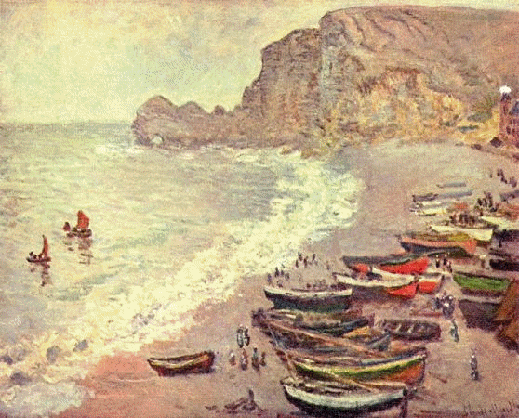

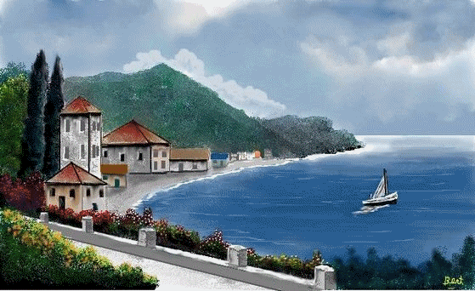
Arte Final Imagens
Acervo Pessoal & Cema Raizer
Músicas de Fundo
Acompanhamento:
El Mar
Orquestrado
Encerramento:
Fogão de Lenha
Canta: Rolando Boldrin
FORMATAÇÃO
VENDRAMINI Toninho
ACESSE MEUS ESPAÇOS CULTURAIS E TORNE-SE MEU SEGUIDOR
  http://vendraminiletras.blogspot.com/
http://sergrasan.com/toninhovendraminislides/
PARTICIPAÇÕES:
    ASSOCIAÇÃO DOS POETAS E ESCRITORES DE JUNDIAÍ E REGIÃO
ACADEMIA NACIONAL DE LETRAS DO PORTAL DO POETA BRASILEIRO - ACADÊMICO 28

